Slide 1

Alasan diperlukannya pancasila sebagai sistem etika
Pancasila sebagai sistem etika diperlukan dalam kehidupan politik untuk mengatur sistem penyelenggaraan negara.

Slide 2

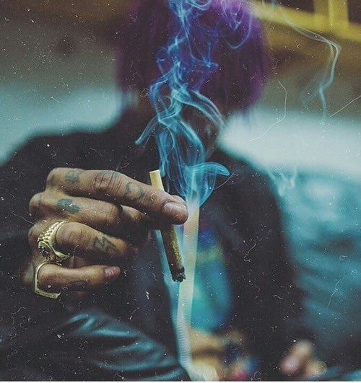
Dekadensi Moral
“
”
Dekadensi moral itu terjadi ketika pengaruh globalisasi tidak sejalan dengan nilai-nilai Pancasila, tetapi justru nilai-nilai dari luar berlaku dominan.

Slide 3
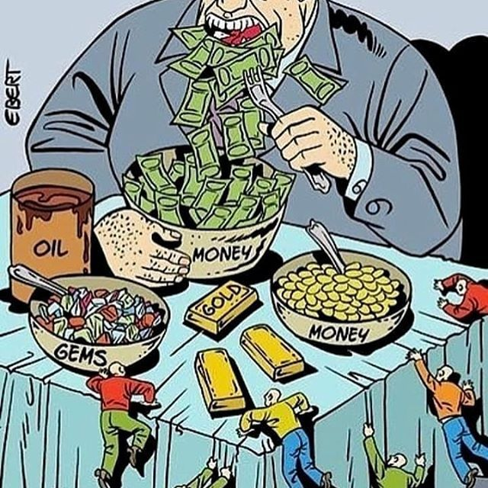
“
Korupsi
”
baik dan buruk itu eksis dalam kehidupan manusia, maksudnya godaan untuk melakukan perbuatan buruk selalu muncul. Ketika seseorang menjadi pejabat dan mempunyai peluang untuk melakukan tindakan buruk (korupsi), maka hal tersebut dapat terjadi pada siapa saja.

Slide 4

Pelanggaran HAM
“
”
pelanggaran hak-hak asasi manusia (HAM) dalam kehidupan bernegara di Indonesia ditandai dengan melemahnya penghargaan seseorang terhadap hak pihak lain.

Slide 5
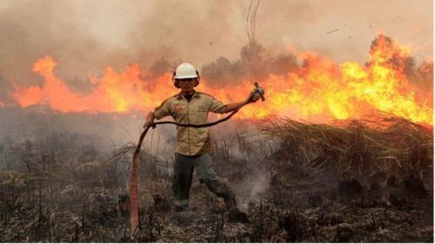
Kerusakan Lingkungan
“
dewasa ini cenderung memutuskan tindakan berdasarkan sikap emosional, mau menang sendiri, keuntungan sesaat, tanpa memikirkan dampak yang ditimbulkan dari perbuatannya. Contoh yang paling jelas adalah pembakaran hutan di Riau sehingga menimbulkan kabut asap.
”
Jadi, kenapa pancasila perlu dalam sistem etika?
Dan lain semacamnya.
Singkatnya agar kedzaliman seperti contoh diatas tidak berlanjut.

